Slide 1



KINECT를 이용한
수화 번역
지도교수 : 정인환
팀 명 : DSLR
조 원 : 박정호 권순일
김면중 문대식

Slide 2
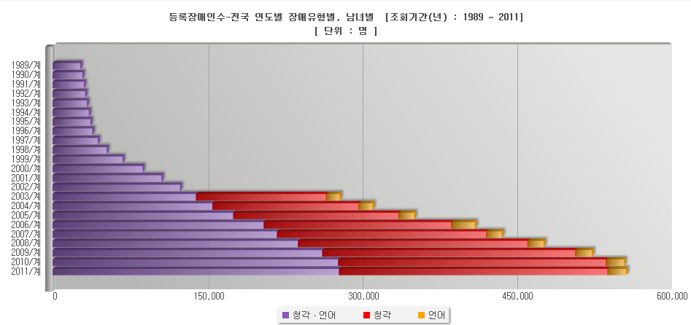

1
필요성(1)
출처 : http://stat.mw.go.kr/front/index.jsp (보건복지부 통계포털)

Slide 3
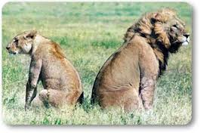
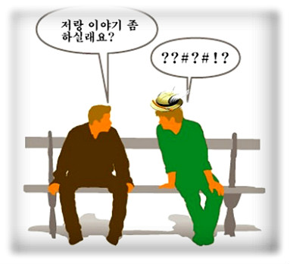


2
필요성(2)

Slide 4
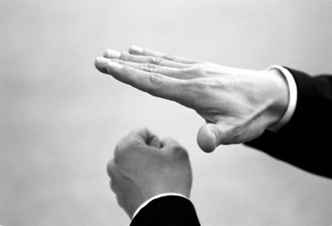

3
개발 목표
한국어
수화 번역 시스템
사랑해

Slide 5

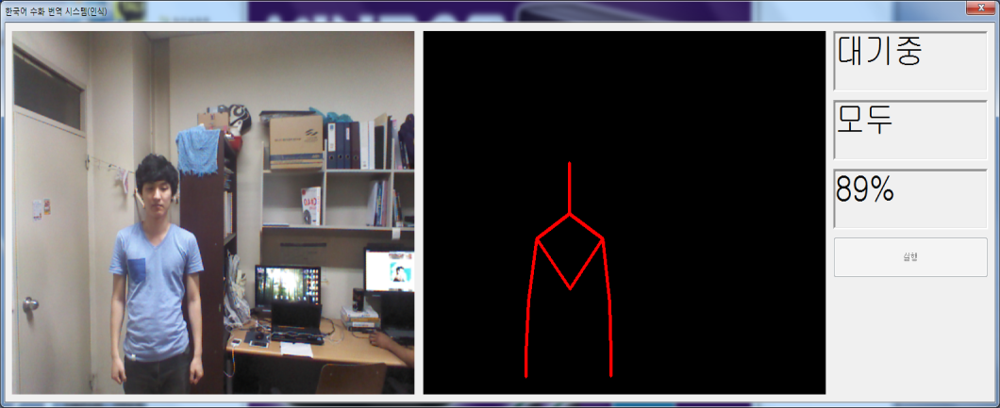
4
시스템 구조
한국어 수화 번역시스템
수화 학습
수화 DB
수화 인식

Slide 6
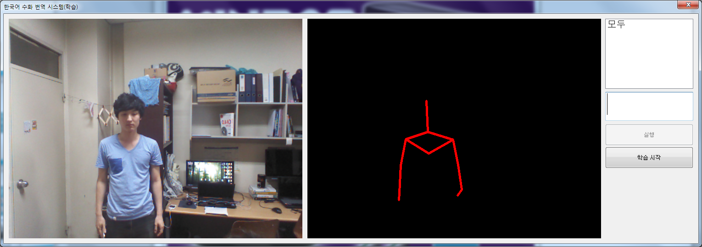
5
결과물(학습)
1
2
3

Slide 7
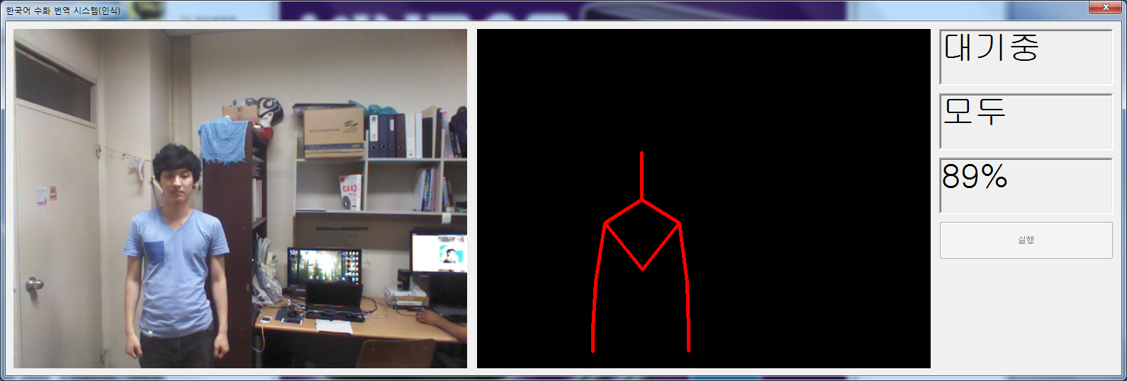
6
결과물(인식)
1
2
3

Slide 8


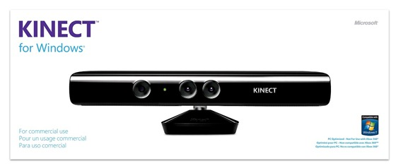
7
개발 도구

Slide 9
8
기대 효과
한글 수화 번역 시스템
기술적 측면
경제적 측면
사회적 측면

Slide 10




THANK YOU

